Slide 1
Презентація курсової роботи «Програма для наближеного обчислення визначених табличних інтегралів»
Рижковського Антона Олеговича

Slide 2
Зміст роботи:
Вступ
Завдання та мета роботи
Проектування
Метод “Сімпсона”
Використання
Висновок

Slide 3
Вступ:
При розвязанні великої кількості однотипних задач, що зводяться до одного і того ж кроку, наприклад до знаходження значення визначеного інтеграла, краще вирішити цей крок на ЕОМ, ніж затратити набагато більше часу на його розвязок вручну. Тому, для економії часу, доцільно використовувати програми, що дозволяють це зробити.

Slide 4
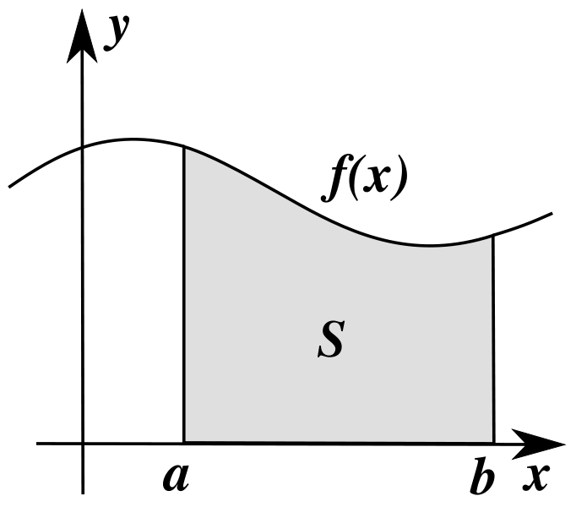
Завдання:
Написати програму для наближеного обчислення визначених інтегралів.

Slide 5
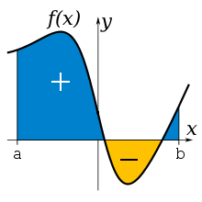
Мета роботи:
Мета проекту полягає в полегшенні знаходження визначених інтегралів.

Slide 6
Проектування:
Середовище розробки: Microsoft Visual Studio 2010 Professional
Мова програмування: C#
Математичний метод: метод “Сімпсона”
Форма проекту: Windows Forms Application

Slide 7

Метод “Сімпсона”:
Використавши три точки відрізка інтегрування, можна замінити підінтегральну функцію параболою. Звичайно, в якості таких точок використовують кінці відрізка і його середню точку. У цьому випадку формула має дуже простий вигляд:

Slide 8
Синтаксис:
^ ─ степінь
/ ─ ділення
c ─ a
sqrt ─ корінь квадратний
exp(x) ─ експонента
Якщо в чисельнику, чи знаменнику присутній вираз, то він береться в ( )

Slide 9
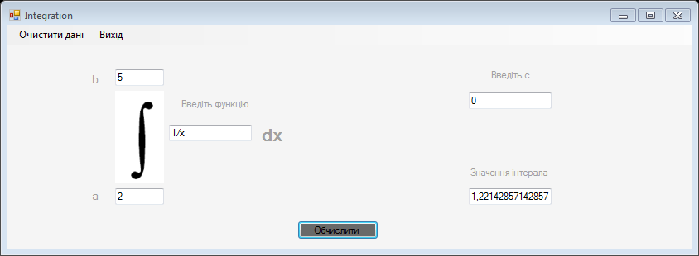
Використання:

Slide 10
Висновок Отже, у висновку можна сказати, що в процесі розробки програми було вирішено поставлену задачу .
Але, незважаючи на це, програму в подальшому можна вдосконалити, а насамперед, такимими речами:
додати інші підінтегральні функції;
додати метод для обчислення подвійних інтегралів.
.

Slide 11
Кінець

